Slide 1


Slide 2
تربیت بدنی ۲
آموزش والیبال برای دانشجو معلمان رشته ی علوم تربیتی
مدرس: دکتر قنبری

Slide 3
تاریخچه ی والیبال
در هولیک Y.M.C.A والیبال در سال ۱۸۹۵ میلادی مطابق با سال ۱۲۷۴ شمسی توسط ویلیام ج. مورگان مدیر ایالت ماساچوست آمریکا ابداع شد.
درابتدا این ورزش مینتونت نام گذاری شده بود ودلیل انتخاب این نام برای همگام نامعلوم بود. تحت تأثیر محبوبیت فراوان بسکتبال در بین عامه، مورگان تصمیم گرفت برای دانشجویان خود ورزشی را به وجود آورد که بازی ازروی تور انجام گیرد و لذت بخش باشد.دراسپرینگ فیلد، دکتر ت-آهالستیگ با مشاهده بازی، مینتونت را به والیبا ل تغییر نام داد، زیرا قصد اساسی از بازی کردن، فرستادن و برگشت دادن (ردو بدل کردن) توپ از روی تور است که کلمه والیبال در معنا این نیت را مشخص می سازد

Slide 4
با اینکه والیبال در آغاز ورزش سالنی بود و در محل های سرپوشیده بازی آن انجام می شد ولی کم کم به زمین های روباز کشیده شد و به عنوان یکی از فعالیت های جالب توجه تابستانی درآمد در آغاز برای بازی والیبال قوانین خاصی تدوین نشده بود، هر فرد و در هر کشوری به میل خود و به طریق مختلف با توپ بازی می کردند. رفته رفته والیبال در مناطق و نواحی مختلف جهان گسترش می یافت. کم کم قوانین برای این بازی وضع شد و روش ها و حرکات تکنیکی جایگزین حرکات قبلی گردید. درسال ۱۹۰۰ پذیرفته شد که امتیازات هر ست بازی ۲۱ پوئن (امتیاز) باشد. درسال ۱۹۱۲ سیستم چرخش به تصویب رسید

Slide 5
درسال ۱۹۱۷ پذیرفته شد که هر ست بازی ۱۵ پوئن (امتیاز) باشد.درسال ۱۹۱۸ تعداد بازیکنان هر طرف زمین ۶ نقر پیشنهاد شد که مورد قبول عامه قرار گرفت.درسال ۱۹۲۱ موافقت شد که هرتیم با سه ضرب توپ را به طرف دیگر بفرستد.درسال ۱۹۲۳ اندازه زمین بازی ۹×۱۸ متر تعیین شد.به مرور در سال های بعد، قوانین فراوانی برای این بازی وضع شد و در بسیاری از قوانین قبلی نیز تغییراتی حاصل گشت که هنوزهم این تغییرات (سال۲۰۰۰) ادامه دارد و هر چهار سال یک بار در کنگره بین المللی والیبال تغییراتی در قوانین بازی به تصویب می رسد و در آخرین کنگره جهانی که درسال ۱۹۹۸ میلادی (۱۳۷۷ شمسی) هم زمان با برگزاری چهاردهمین دوره مسابقات والیبال جهانی مردان و سیزدهمین دروه زنان در ژاپن برگزار شد با تصویب و تغییر قوانین مانند روش امتیاز گیری با برد رالی، امتیازات ۲۵ برای ست های اول، دوم، سوم و چهارم و امتیازات ۱۵ برای ست پنجم.

Slide 6
اولین کشور خارجی که والیبال را پذیرفت، کشور کانادا و به سال ۱۹۰۰ بود.
اصولاً شوروی از کشورهائی است که در پیشرفت تکنیک و تاکتیک والیبال و تنظیم قوانین درجهان سهم به سزائی دارد .کشورهای فرانسه، چکسلواکی و لهستان پس از تشکیل فدراسیون ملّی مصمم شدند که با کمک کشورهای دیگر فدراسیون بین المللی را تأسیس نمایند و در سال ۱۹۳۶ بینگام بازی های المپیک در برلین آلمان در این زمینه فعالیت زیادی نمودند ولی با آغاز جنگ بین المللی دوّم و طغیان آن در اروپا اقدامات آنان متوقف شد.

Slide 7
اولین مسابقه بین المللی درقاره اروپا بین دو کشور فرانسه و چکسلواکی در شهر پاریس برگزار گردید. پیگیری برای تأسیس فدراسیون بین المللی والیبال ادامه یافت
. درسال ۱۹۴۹ اولین دوره مسابقات جهانی والیبال برای مردان درپراگ و درسال ۱۹۵۲ دومین دوره مسابقات جهانی مردان و اولین دوره مسابقات جهانی زنان در مسکو برگزار شد.
والیبال یکی از رشته های ورزشی بین المللی است که شهرت جهانی خود را مرهون مسابقات المپیک ۱۹۶۴ است که در شهر توکیو بعمل آمد. والیبال در سال ۱۸۹۵ از کشور آمریکا شروع شد ولی انجمن آماتوری انگلیس تلاش در شناساندن این ورزش به جهانیان کردند.

Slide 8
ورزش والیبال حدود سال ۱۲۹۹ شمسی یعنی ۱۰۰سال قبل توسط ورزنده(استاد بزرگ ورزش) به ایران آورده شد و از دارالمعلمین ورزش آغاز به تعلیم گردید.

Slide 9
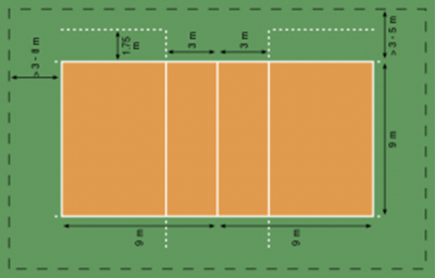
زمین والیبال

Slide 10
زمین بازی
طول زمین ۱۸ و عرض آن ۹ متر می باشد و فارغ از هر گونه برجستگی یا فرورفتگی است.
خطی به عرض ۵ سانتیمتر و به طول ۹ متر زمین را به دو قسمت مساوی تقسیم میکند که به نام خط مرکزی یا خط وسط نامیده میشود.
خطوطی به طول ۹ و عرض ۵ متر در ۳ متری خط مرکزی بطور موازی کشیده شده است و به عنوان خط پایان شناخته می شود. منطقه حمله به خط مرکزی محدود است.

Slide 11
اندازه ها و ابعاد
زمین بازی به شکل مربع مستطیل و به ابعاد ۱۸×۹ متر به وسیله منطقه آزاد حداقل به پهنای ۳ متر احاطــه شـده است و فـضــای بالای منطـقه آزاد و بایســتی حـداقـل ۷ متر ارتفــاع از سطــح زمین داشته باشــد. ( حداقل ۵/۱۲ متر ) پهنای تمامی خطوط زمین ۵ سانتی متر است ، رنگ آنها روشن و متفاوت از رنگ زمین و دیگر خطوط باشــد.

Slide 12
خط وسط
زمین بازی را به دو زمین مساوی ۹×۹متر تقسیم می کند این خط در زیر تور ، از وسط خط طولی یک طرف به وسط خط طولی طرف دیگر کشیده می شود.
منطقه حمله یا منطقه یک سوم
در هر طرف زمین یک خط که در فاصله ۳ متر ی موازی خط وسط است منطقه جلوی یا یک سوم را نشان می دهد.

Slide 13
منطقه سرویس
منطقه سرویس به پهنای ۹ متر در پشت هر خط عرضی است ، از پهلو به وسیله دو خط کوتاه محدود است . طول هر کدام ۱۵ سانتی متر به فاصله ۲۰ سانتی متر در امتداد خط طولی که چسبیده به خط نیست جزومنطقه سرویس هستند.

Slide 14
مشخصات تور
تور به پهنای یک متر و طول ۹.۵ متر است و از شبکه های مربع شکل و رنگ سیاه با ابعاد ۱۰×۱۰ سانتی متر ساخته شده است.
ارتفاع تور
مردان : ۲:۴۳ متر زنان : ۲.۲۲ متر
نوارهای کناری
دو نوار سفید به طور عمودی به دو کنار تور بسته می شود به طوری که کاملاً بالای خط طولی هر طرف قرار می گیرد.

Slide 15
آنتــن
دو میله ی قابل انحنا است به طول ۱.۸ متر و قطر ۱۰ میلی متر از فایبر گلاس یا مشابه آن ساخته شده است . آنتن به قسمت خارجی نوارهای کناری طرفین مخالف هم به تور بسته می شود.
توپ ها
محیط توپ ۶۵تا ۶۷ سانتی متر و وزن توپ ۲۶۵ تا ۲۸۵ گرم می باشد. . رنگ توپ سفیــد و یا مخلوطی از زرد و آبی و سفید و غیـره می باشد

Slide 16
تیم ها
یک تیم می تواند شامل حداکثر ۱۲ بازیکن ، یک مربی و یک کمک مربی و یک فیزیوتراپ باشد.
تجهیــزات
تجهیزات یک بازیکن شامل : پیراهن ، شورت ، جوراب و کفش ورزشی است . لباس ها متحدالشکل است. پیراهن بازیکن از ۱ الی ۱۸ شماره گذاری می شود . شماره ها باید در وسط جلو و وسط پشت پیراهن با رنگی متفاوت از رنگ پیراهن باشد . حداقل بلندی آنها در روی سینه ۱۵ سانتی متر و بر روی پشت ۲۰ سانتی متر و پهنای آن ۲ سانتی متر باشد.

Slide 17
خطای بازی
در بازی والیبال چنانچه دو یا چند خطای پیاپی اتفاق افتد ، فقط اولین خطا محاسبه و اعلام می شود . چنانچه دو یا چند خطا به طور هم زمان و توسط دو بازیکن از دو تیم مخالف اتفاق افتد ، خطای طرفین محسوب شده و رالی دوباره تکرار می شود. ( توپ به جا اعلام می شود.)
برنده یک ست یا گیــم
برنده ست ( به استثنای ست نتیجه ست پنجم ) تیمی است که زودتر ۲۵ امتیاز کسب نماید و حداقل ۲ امتیاز از تیم حریف بیشتر باشد . در حالت تساوی ۲-۲ ست نتیجه ( ست پنجم ) تیمی که زودتر به امتیاز ۱۵ برسد برنده محسوب می گردد ، مشروط بر اینکه اختلاف ۲ امتیاز باشد.

Slide 18
هرگاه تیمی از بازی کردن خودداری نماید، نتیجه بازی ۰-۳ با امتیازهای ۰-۲۵در هر ست اعلام می شود و تیم برنده ۳ امتیاز کسب می کند و امتیاز کسب شده توسط تیم غایب صفر می باشد.

Slide 19
آشنایى با توپ
تمرين با توپ
دانشجویان عزیز برای یادگیری تمام رشته ها ابتدا باید با توپ آشنا شوند.درنتیجه تمرینات زیر با توپ را باید انجام بدهند.
تمرین اول:کارآموزان هر يک توپى را در دست گرفته، به‌صورت دايره مى‌ايستند، آنگاه به فرمان معلم توپ را به دور کمر مى‌چرخانند. سپس با خم شدن، توپ را در ناحيه‌ زانوها از وسط پاها به‌صورت عدد هشت لاتين در مسيرهاى مختلف به حرکت درمى‌آورند. اين حرکات به دلخواه و در تکرارهاى مختلف انجام مى‌شود (تصاوير زير)

Slide 20
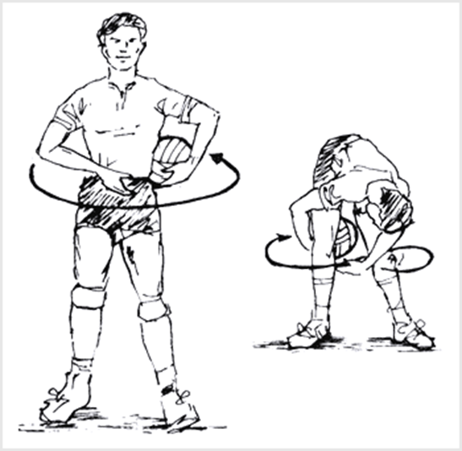
تمرین اول

Slide 21
تمرین دوم
بازيکنان در دو گروه به حالت آماده مى‌ايستند. سرگروه با در دست داشتن توپ به فرمان مربى در حاليکه توپ را با سرعت به زمين زده طول زمين واليبال را طى مى‌کند و در برگشت آن را روى زمين هُل مى‌دهد. اين تمرين را مى‌توان به‌صورت رقابتى در شکل‌هاى مختلف و با تعداد توپ بيشتر انجام داد (تصاوير زير). بديهى است تمام نفرات هر گروه اين تمرين را تکرار مى‌کنند.

Slide 22
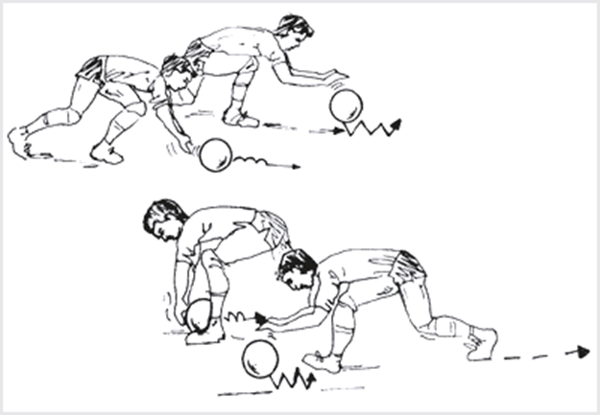
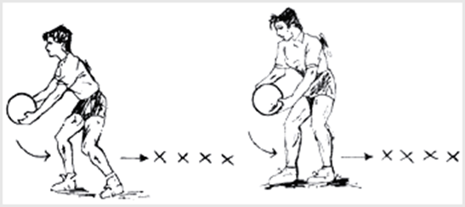
تمرین دوم

Slide 23
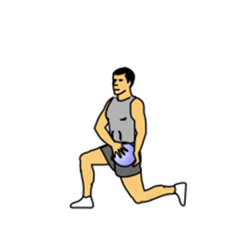
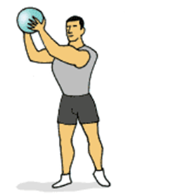
تمرین سوم
بلند کردن توپ حركت دادن توپ جلوي بدن

Slide 24
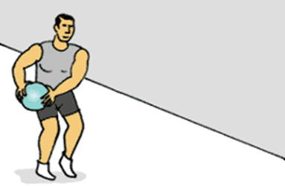
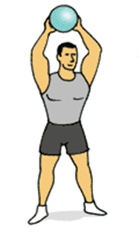
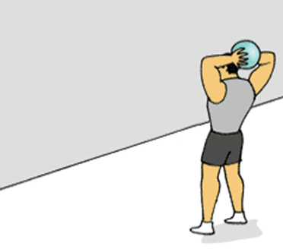
تمرین چهارم
پرتاب توپ با دودست به جلو ، پهلو ، پشت سر

Slide 25
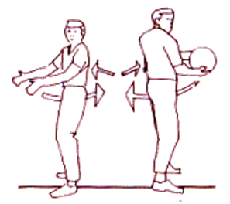
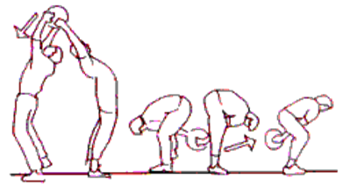
تمرین پنجم
گرفتن توپ در مقابل قفسه سینه و دادن آن به ورزشکارديگر

Slide 26
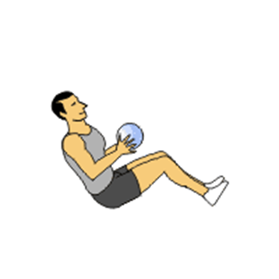
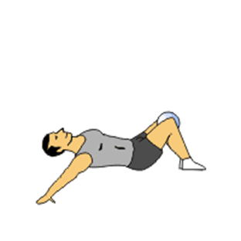
تمرین ششم
تقويت عضلات شكم ،عضلات پا و سريني ( باسن)

Slide 27
تمرینات لازم برای یادگیری پاس پنجه
دانشجویان عزیز دقت فرمایید که آموزش پاس پنجه در سه جلسه ی قبل عید به صورت عملی آموزش داده شده است.جهت یادآوری لازم است تمرینات زیر را انجام دهید.
تمرین اول
توپ را مطابق شکل جلوی صورت نگه دارید. فرد ایستاده توپ را به سمت یار نشسته رها کرده و او با پنجه توپ را بر می گرداند. این تمرین را چند بار تکرار کنید

Slide 28
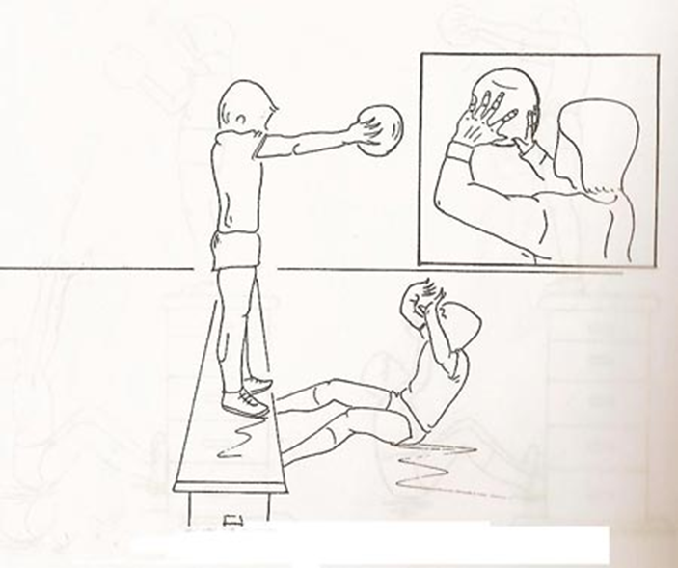
تمرین اول

Slide 29
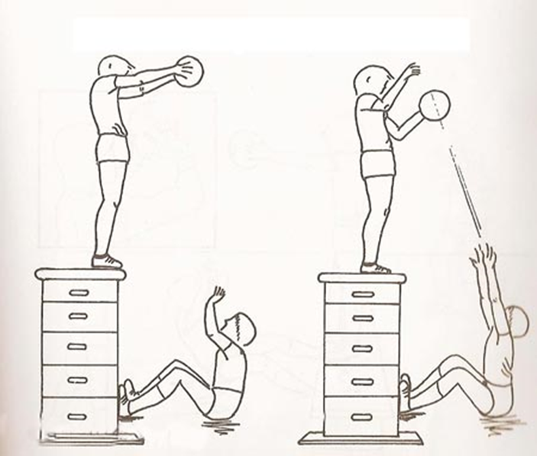
تمرین دوم
فرد ایستاده در بالای خرک مطابق شکل توپ را به سمت پایین رها کرده و فرد نشسته توپ را با دستها کاملا کشیده و با پنجه به طرف او می فرستد.(میتوان به جای خرک از صندلی یا چهارپایه و...استفاده کند.)

Slide 30
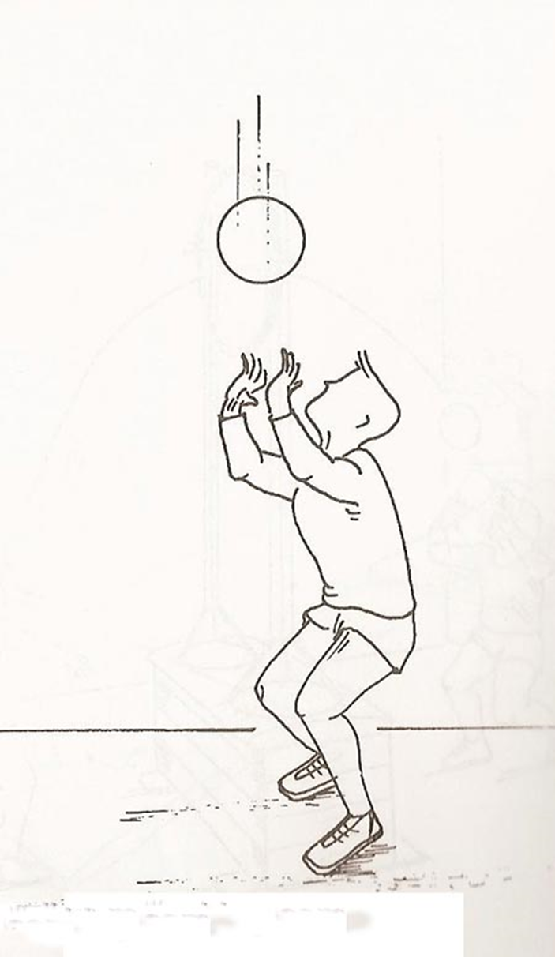
تمرین سوم
توپ را ۲۰ الی ۳۰بار بدون اینکه زمین بیفتد پنجه بزنید.

Slide 31
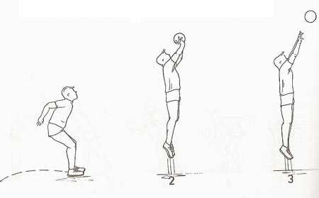
تمرین چهارم
پاس هوایی با پرش:
شروع حرکت با نوسان دستها از عقب به جلو می باشد.
توپ در اوج پرش با انگشتان تماس پیدا می کند.
پس از ارسال توپ دستها را کاملا به دنبال آن بکشید.

Slide 32
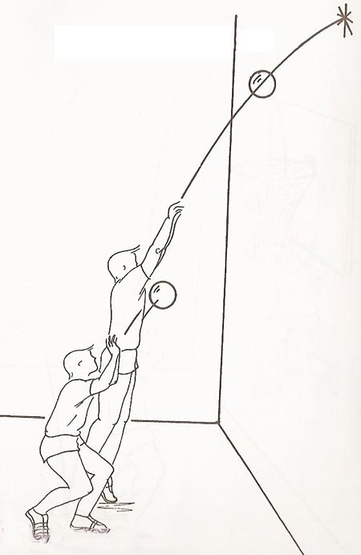
تمرین پنجم
۵. ۱۰. ۲۰ یا ۳۰ مرتبه پشت سر هم توپ را با پنجه به دیوار بزنید.

Slide 33
تمرین اول پاس پشت
تمرین پاس پنجه از پشت ( همراه با قوس بالاتنه به عقب)
پاها را به حالت خمیده از زانو و فرم صحیح نگهداری بدن را جهت دریافت توپ حفظ کنید.
در لحظه دریافت توپ بدن عقب تر از توپ قرار دارد.
بالاتنه در لحظه رها شدن توپ به سمت عقب متمایل شده و توپ را به عقب می فرستد.

Slide 34
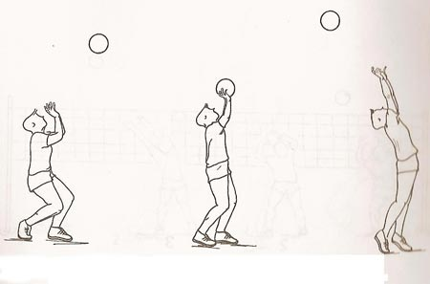

Slide 35
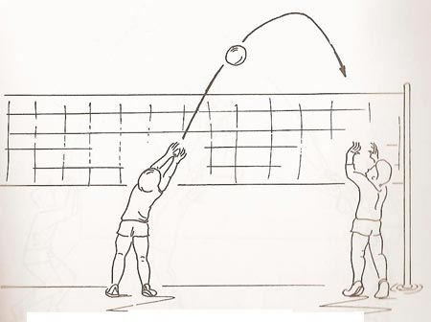
تمرین جهت تصحیح پاس های پهلو
بازیکنان در حالی که به سمت دیوار یا تور قرار دارد، نفرات در کنار یکدیگر با فاصله ایستاده و بدون چرخش توپ را به سمت یکدیگر پاس می دهند. جهت آسان کردن تمرین یک بازیکن توپ را می گیرد.

Slide 36
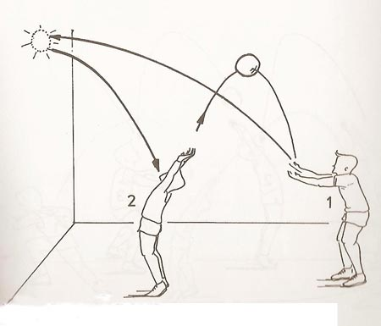
تصحیح پاس دادن از بالای سر به عقب و بالا بردن قابلیت عکس العمل
بازیکن شماره 1: توپ را به طرف دیوار پرتاپ می کند.
بازیکن شماره 2 : سریع به زیر توپ دویده و آن را با پنجه از بالای سمت عقب می فرستد و حرکت ادامه می یاید.

Slide 37
تمرین ساعد بدون توپ
نحوه گرفتن ساعد:فراگيران در داخل زمين واليبال قرار مى‌گيرند و در حالت ثابت وضعيت دست‌ها را همراه ساير اهرم‌هاى بدن به نمايش مى‌گذارند. آنگاه آموزگار يکايک فراگيران را کنترل و حرکات آنها را اصلاح مى‌کند. مى‌توان به فراگيران آموزش داد که با سه شماره سريعاً دست‌ها را در وضعيت ساعد قرار دهند (تصوير زير).
شماره ۱. جلو آوردن دست‌ها،
شماره ۲. قرار دادن يک دست در داخل دست ديگر
شماره ۳. نزديک کردن شست‌ها به هم

Slide 38
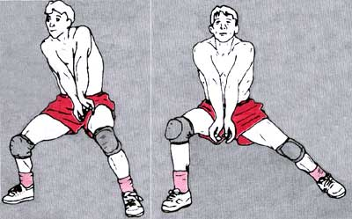

Slide 39
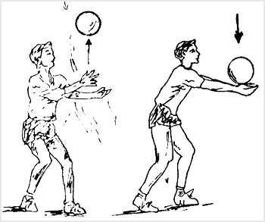
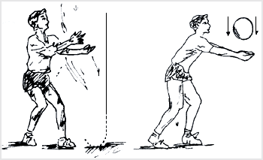
تمرین ساعد با توپ
تمرین اول
تمرين يک نفره::از فراگيران خواسته مى‌شود که هر کدام توپ خود را به هوا پرتاب کرده، سپس در وضعيت ساعد آن را دريافت نمايند (تصاوير زير)

Slide 40
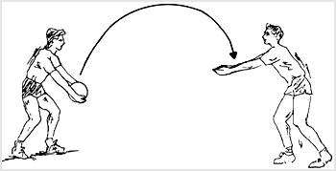
تمرین دوم
تمرين دو نفره: فراگيران دو به دو به فاصلهٔ تقريبى ۴ متر در مقابل يکديگر در داخل زمين مستقر مى‌شوند. در اين تمرين يکى از فراگيران مجرى و ديگرى به‌عنوان هدف با پرتاب کردن توپ، بازيکن مقابل را در انجام تمرين کمک مى‌کند. پس از چندين بار تکرار و اصلاح حرکات جاى بازيکنان تعويض مى‌شود. در پايان تمرين بازيکن پرتاب کننده توپ، تغيير جا مى‌دهد و در اين حالت بازيکن دريافت کننده، توپ را به محل جديد ارسال مى‌کند (تصوير زير)

Slide 41
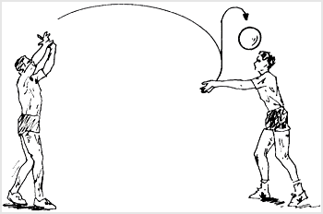
تمرین سوم
تمرين سه نفره و گروهی: تمرينات سه نفره و گروهى را که در مبحث فن پنجه ارائه شد با فن ساعد ترکيب کرده، از فراگيران مى‌خواهند که توپ‌ها را با دو ضربه ی ساعد و پنجه) به بازيکن مقابل و... )ارسال کنند. (تصوير زير)

Slide 42
سرویس ساده
سرویس ساده" ساده ترین نوع سرویس در والیبال می باشد. اگر چه نام آن سرویس ساده است اما برای انجام صحیح آن نیز نیازمند داشتن مهارت های خاصی می باشید. برای زدن سرویس های ساده به نکات زیر توجه کنید:

Slide 43
در صورتیکه راست دست هستید پای چپ خود را در جلوی خود قرار دهید و در صورتیکه چپ دست هستید عکس آن را انجام دهید.
با خم کردن مفصل زانوها به ایجاد تعادل بیشتر کمک کنید.
شما باید فاصله پرتاب توپ را طوری تنظیم کنید که بین اجراء ضربه و رها شدن توپ همزمانى بوجود بیاید.
قسمت بالاتنه بدن خود را به سمت جلو متمایل کنید و سپس در صورتیکه دست هایتان کاملا کشیده است به توپ ضربه وارد کنید.
به یاد داشته باشید که ضربه را به زیر توپ و متمایل به پشت آن بزنید تا به سمت بالا و جلو پرتاب شود.
در هنگام اجراء سرویس از انتقال وزن بدن از پاى عقب به پاى جلو استفاده شود. شما را در زدن ضربه صحیح یاری میکند.

Slide 44
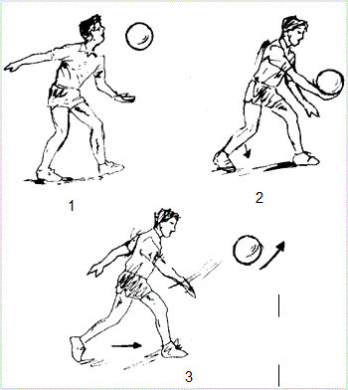
تمرین اول سرویس

Slide 45
سرویس تنیسی (سرویس آبشاری)
این سرویس را می توان در شرایط مختلفی مانند حالت ثابت، حالت در حال حرکت و در حالت پرشی انجام داد. برای انجام صحیح این سرویس به نکات زیر توجه داشته باشید:
حالت ایستادن ورزشکار و نحوه خم کردن پا از مفصل زانو، همانند سرویس ساده می باشد که در بالا توضیح دادیم
برای اینکه بتوانید برای زدن ضربه آمادگی داشته باشید توپ را به فاصله اندازه قطر آن (توپ های استاندارد والیبال 20 سانتی متر می باشند) به هوا پرتاب کنید
پس از آنکه توپ را به بالا پرتاب کردید دستی که می خواهید با آن ضربه بزنید را عقب برده و به بدن خود قوس دهید. وقتی که ضربه را زدید عکس این مورد را انجام دهید
با کف دست خود به پشت توپ ضربه بزنید تا به طرف جلو حرکت کند. البته باید طوری به آن زاویه بدهید که توپ در زمین حریف به زمین بخورد

Slide 46
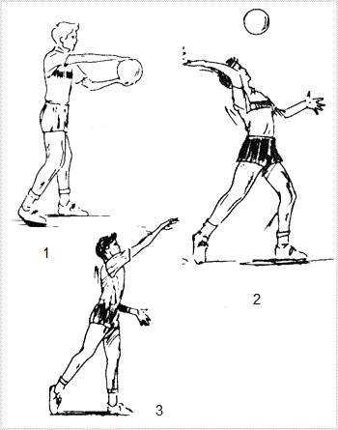
تمرین سرویس تنیسی

Slide 47
خسته نباشید
ممنون از حسن توجه شما عزیزان

